Slide 1

Infrastructure IT pour une clinique
Aziz BENYAMINA & Ayyoub BELHASSEN & P.LUCAS OBA

Slide 2

1. Contexte du Projet

Slide 3
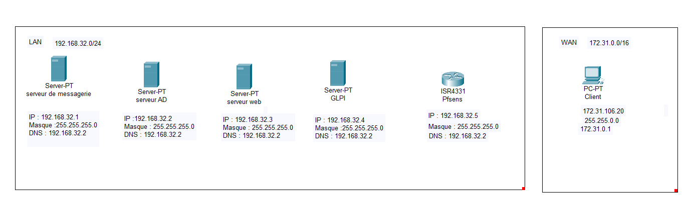
2. Infrastructure Réseau

Slide 4
Comment le projet s’intègre ?
Serveur de Messagerie (Debian 12.10)
Serveur AD (Windows 2019)
Serveur Web (Debian 12.10)
Serveur GLPI (Debian 12.10)
Pfsense

Slide 5


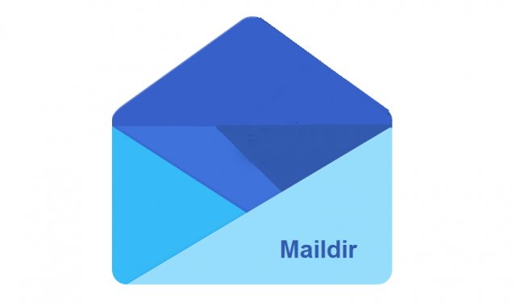


Serveur de Messagerie Debian 12.10
(SMTP)
Thunderbird
(IMAP/POP3)
Maildir stockage

Slide 6
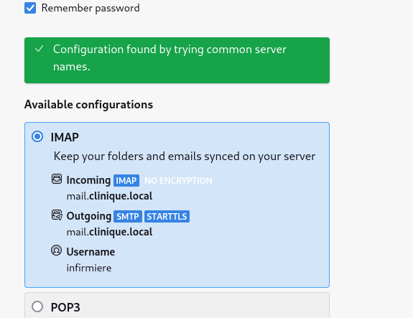
Serveur bien reconnu par
Thunderbird

Slide 7
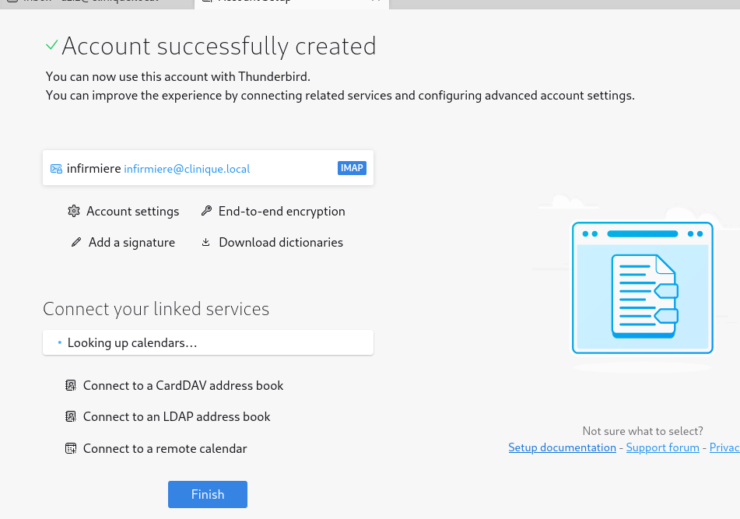
Création de Boîte mail

Slide 8
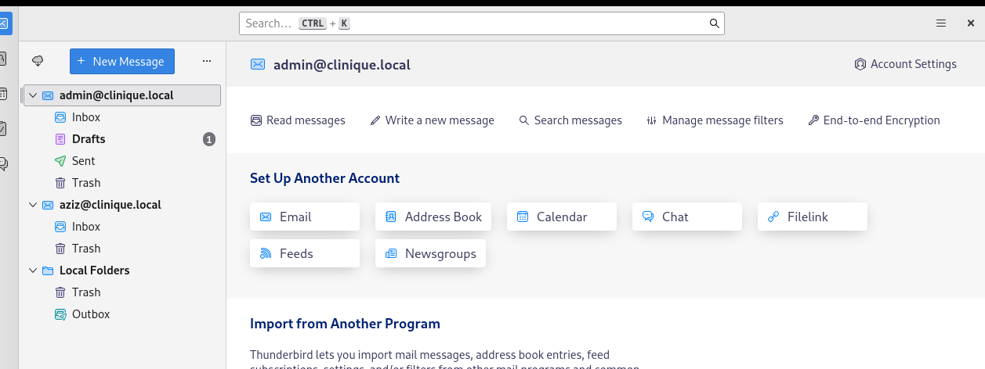
Interface Graphique

Slide 9
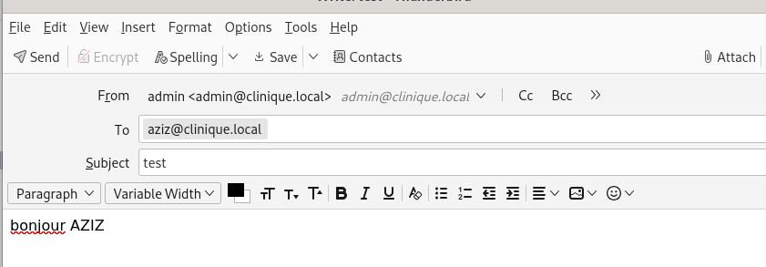
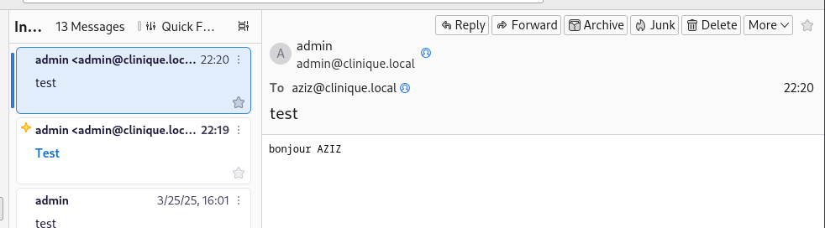
Test
Envoyer Un mail
aziz@clinique.local
Mail reçu

Slide 10




Serveur AD

Slide 11
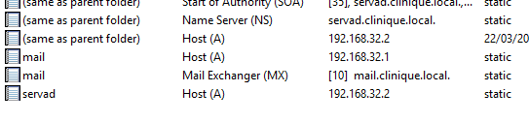
DNS
Définir le serveur de messagerie

Slide 12
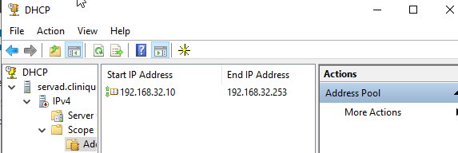
DHCP
Plage IP

Slide 13



Serveur Web (Debian 12.10)

Slide 14
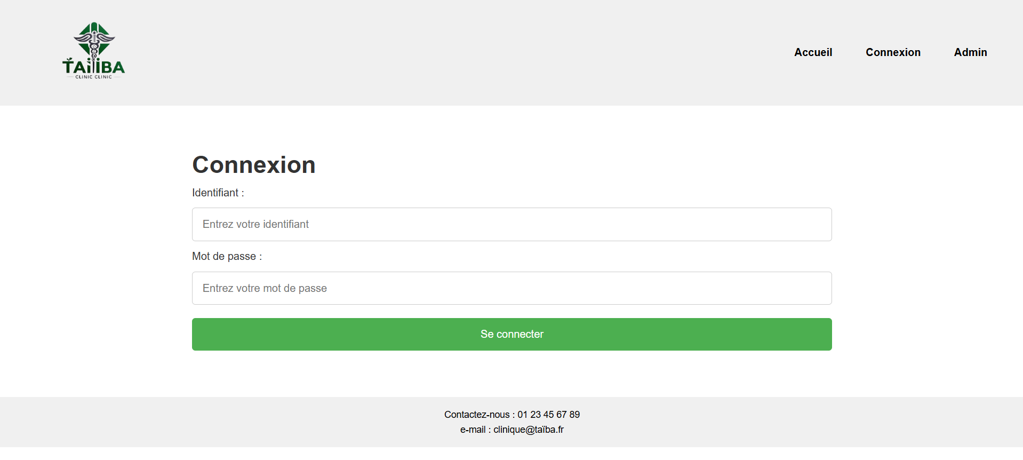
Page de connexion

Slide 15
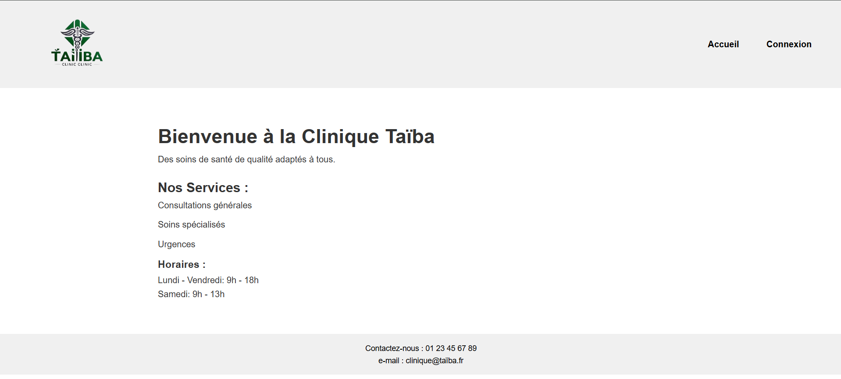
Site WEB

Slide 16

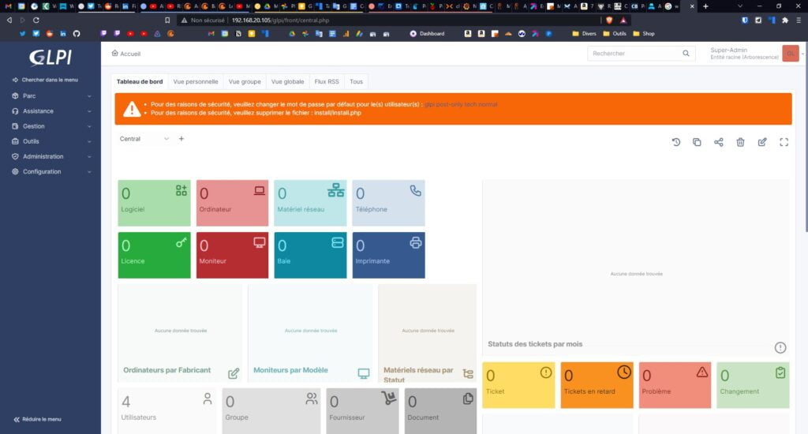
Serveur GLPI (Debian 12.10)

Slide 17

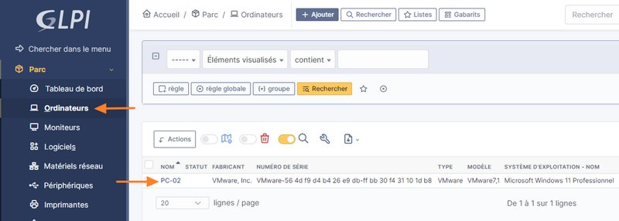
Agent GLPI

Slide 18

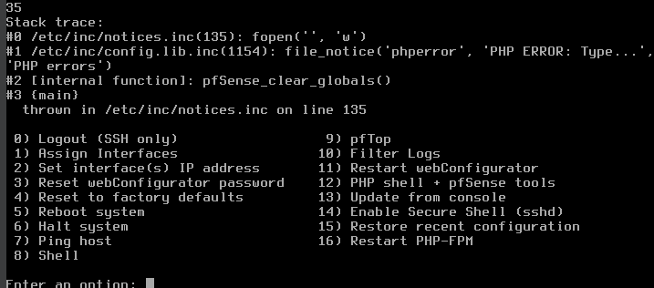
Pfsense

Slide 19
Difficultés
- Problèmes d'authentification : ajustementsAD
- Pfsense
- Organisation du travail

Slide 20
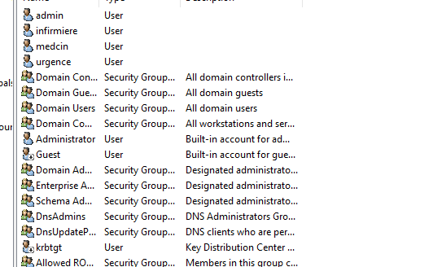
Problèmes d'authentification : ajustements AD

Slide 21
Pfsense
: Problème de communication avec le lycée.

Slide 22
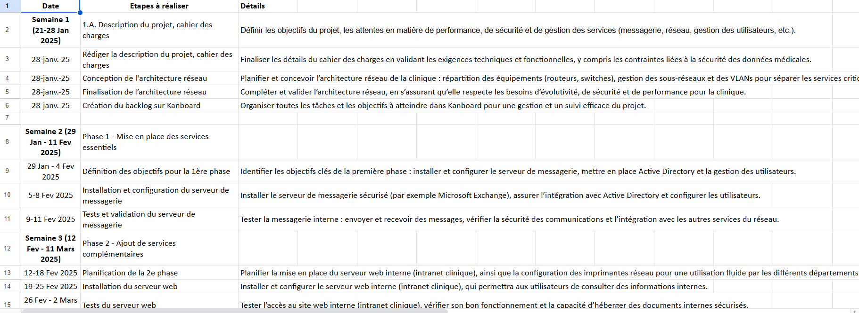
Organisation du travail

Slide 23
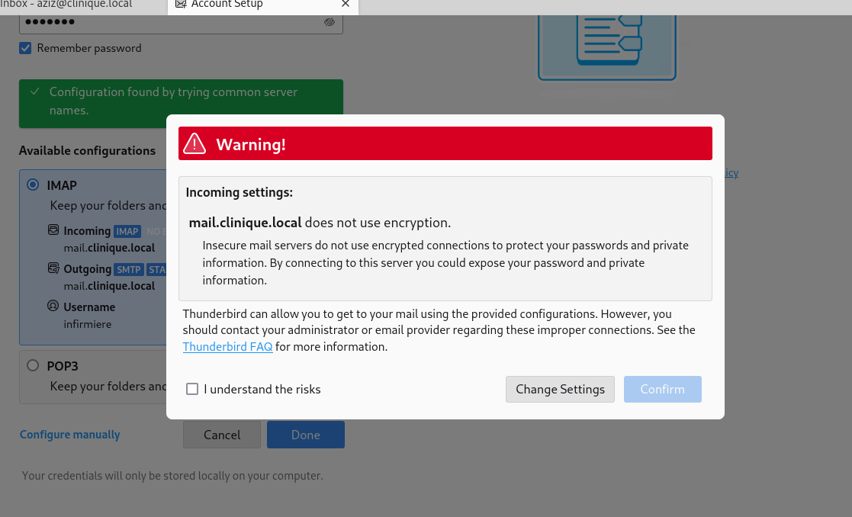
Sécurité

Slide 24

Compétences Acquises

Slide 25

Récupérer un projet d'un autre groupe

Slide 26
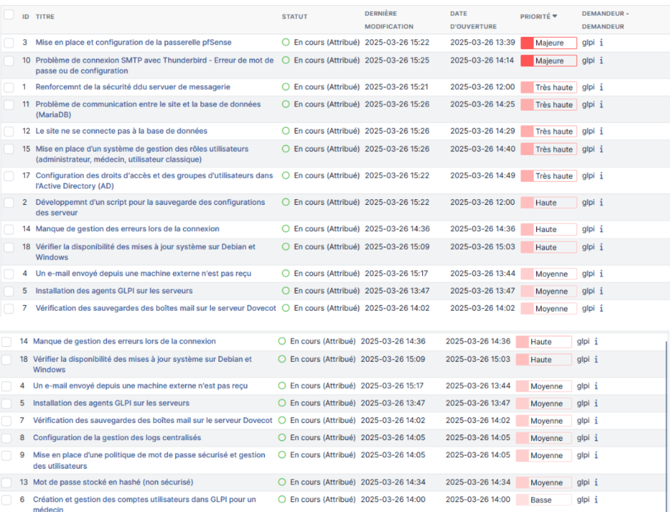
Création des tickets

Slide 27

Conclusion

